Slide 1


INTEGRAÇÃO DE SISTEMAS
Licenciatura em ENGENHARIA INFORMÁTICA / Degree Informatics engineering
TP2B
PYTHON de SOCKETS, RPC e Análise de XML
N.º 31383 – Daniel Alves
N.º 29360 – Guilherme Lima
Orientador(es):
Professor Doutor Jorge Ribeiro
Licenciatura em Engenharia Informática | Escola Superior de Tecnologia e Gestão| Unidade Curricular: INTEGRAÇÃO DE SISTEMAS | Ano Letivo 2025/2026

Slide 2


INTEGRAÇÃO DE SISTEMAS – TP2B
- Python de Sockets, RPC e Análise de XML
■ Índice
Degree IN Informatics engineering
Introdução
Objetivos
Arquietetura do sistema
Dados e criação/validação do XML
Servidor GRPC + XML-RPC
Cliente
Parsing e Validação
Consultas XPATH
Docker
Resultados
Git
Conclusão
Bibliografia
@Nome Daniel Alves, Guilherme Lima | Unidade Curricular: INTEGRAÇÃO DE SISTEMAS – Ano Letivo 2025/2026 – TP2B
- 2 -

Slide 3
INTEGRAÇÃO DE SISTEMAS – TP2B
- Python de Sockets, RPC e Análise de XML
■ Introdução
Degree IN Informatics engineering
A integração de sistemas é essencial no desenvolvimento de aplicações distribuídas, permitindo que diferentes serviços e formatos de dados comuniquem entre si de forma eficaz.
Neste trabalho prático, é explorado um conjunto de tecnologias fundamentais para esse processo, incluindo a transformação de dados CSV em XML, a validação com XSD e a análise com XPath/XQuery.
Além disso, são implementados serviços remotos utilizando XML-RPC e gRPC, garantindo comunicação estruturada entre cliente e servidor. O projeto é complementado com ferramentas de versionamento (Git) e execução em containers (Docker), permitindo um ambiente organizado e reprodutível.
@Nome Daniel Alves, Guilherme Lima | Unidade Curricular: INTEGRAÇÃO DE SISTEMAS – Ano Letivo 2025/2026 – TP2B
- 3 -

Slide 4
INTEGRAÇÃO DE SISTEMAS – TP2B
- Python de Sockets, RPC e Análise de XML
■ Objetivos
Degree IN Informatics engineering
Desenvolver um sistema completo de integração de dados baseado em CSV, XML e XSD;
Criar mecanismos automáticos de geração, validação e envio de XML para um servidor remoto;
Implementar um servidor unificado com suporte a gRPC e XML-RPC;
Implementar um cliente capaz de gerar XML/XSD, validar documentos e interagir com ambos os serviços;
Suportar consultas XPath sobre diferentes tipos de dados;
Organizar o projeto e histórico de desenvolvimento usando Git;
Executar os serviços através de Docker.
@Nome Daniel Alves, Guilherme Lima | Unidade Curricular: INTEGRAÇÃO DE SISTEMAS – Ano Letivo 2025/2026 – TP2B
- 4 -

Slide 5
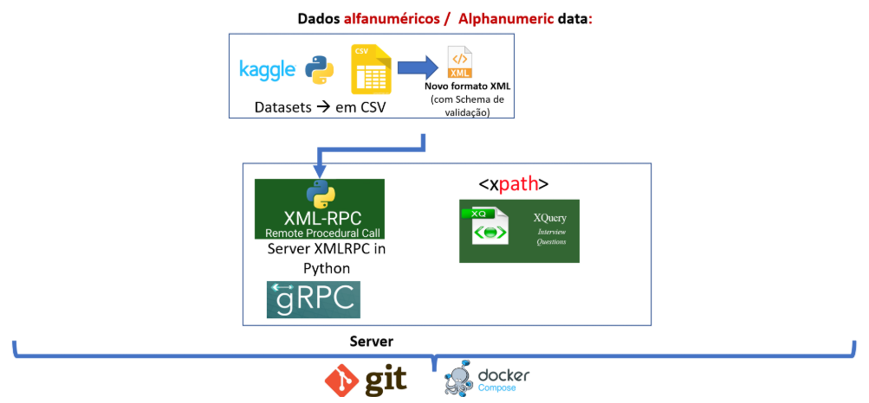
INTEGRAÇÃO DE SISTEMAS – TP2B
- Python de Sockets, RPC e Análise de XML
■ Arquitetura do sistema
Degree IN Informatics engineering
O sistema é composto por um cliente gerador/validador de XML/XSD e um servidor unificado que expõe serviços via gRPC e XML-RPC. O cliente processa CSVs, converte-os em XML válido e interage com o servidor para enviar dados e executar operações remotas, incluindo consultas XPath. Toda a arquitetura é executada em Docker, garantindo portabilidade e reprodutibilidade.
@Nome Daniel Alves, Guilherme Lima | Unidade Curricular: INTEGRAÇÃO DE SISTEMAS – Ano Letivo 2025/2026 – TP2B
- 5 -

Slide 6
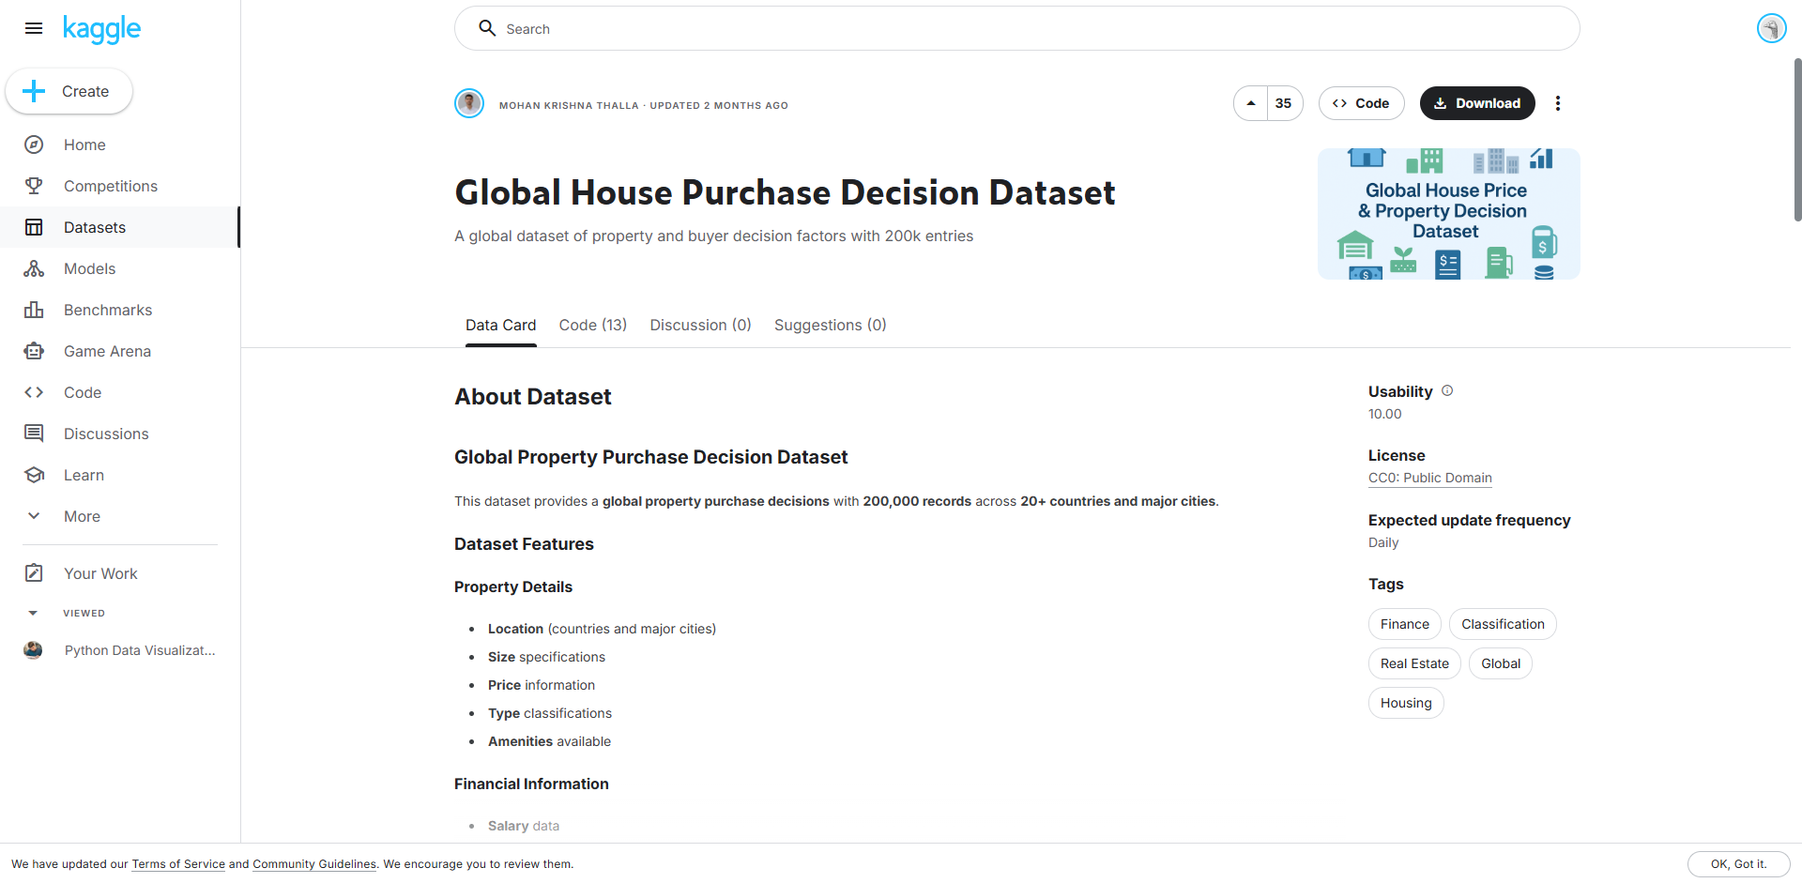
INTEGRAÇÃO DE SISTEMAS – TP2B
- Python de Sockets, RPC e Análise de XML
■ Dados e criação/validação do XML
Degree IN Informatics engineering
  O ponto de partida deste trabalho foram dois conjuntos de dados retirados do Kaggle, um sobre decisões de compra de imóveis a nível global.
@Nome Daniel Alves, Guilherme Lima | Unidade Curricular: INTEGRAÇÃO DE SISTEMAS – Ano Letivo 2025/2026 – TP2B
- 6 -

Slide 7
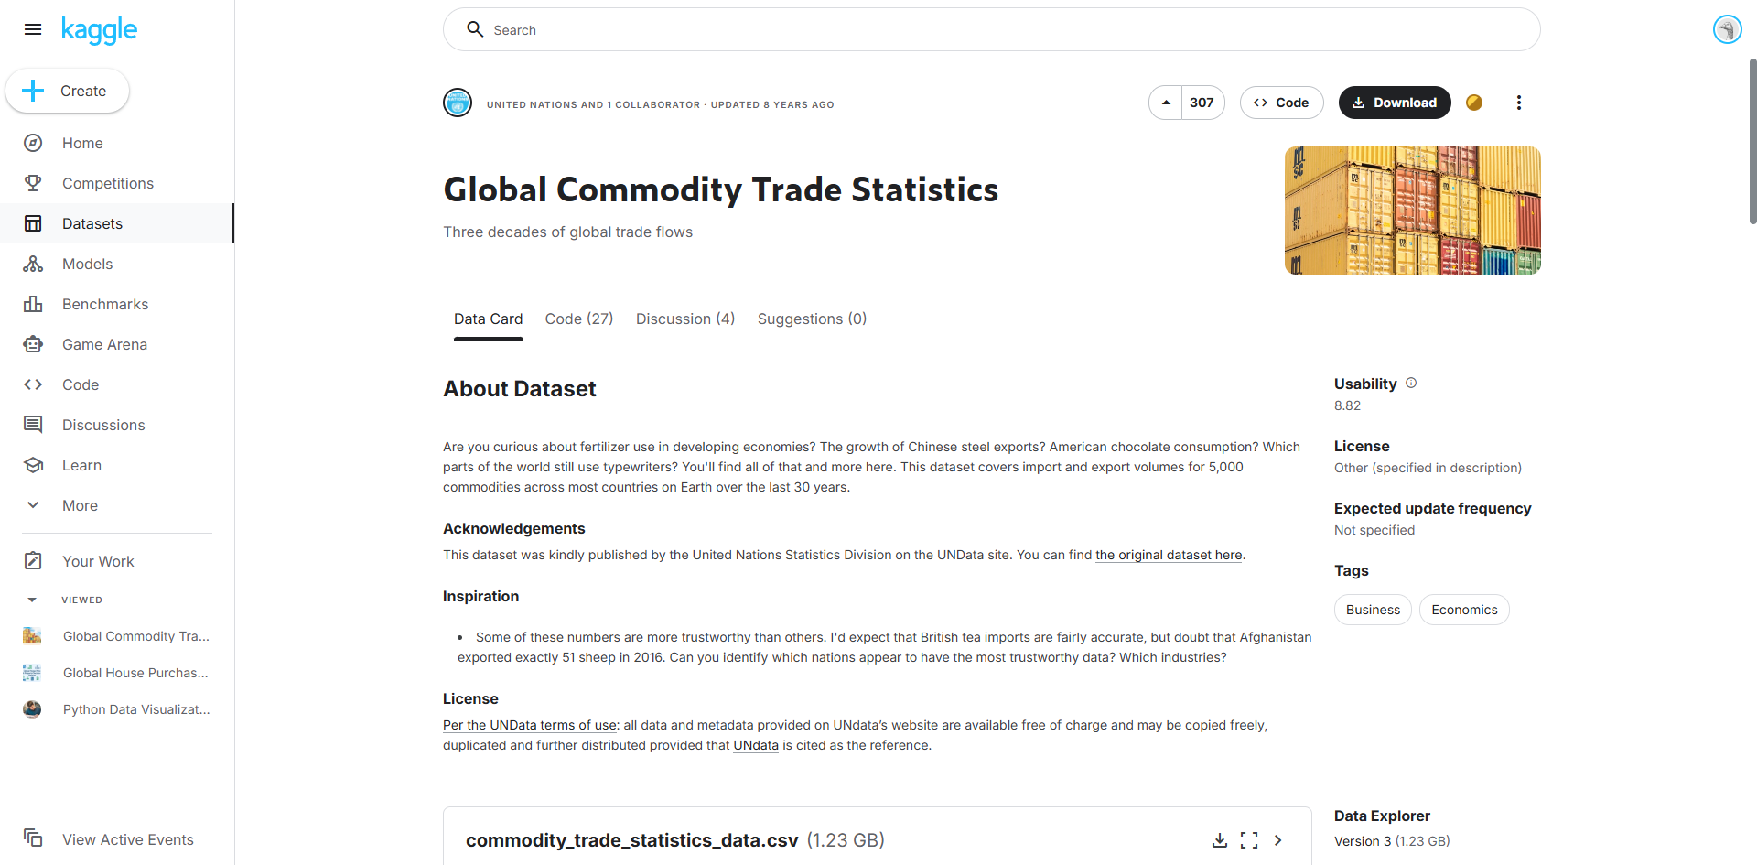
INTEGRAÇÃO DE SISTEMAS – TP2B
- Python de Sockets, RPC e Análise de XML
■ Dados e criação/validação do XML
Degree IN Informatics engineering
  E o outro sobre Estatísticas do Comércio Global de Commodities.
@Nome Daniel Alves, Guilherme Lima | Unidade Curricular: INTEGRAÇÃO DE SISTEMAS – Ano Letivo 2025/2026 – TP2B
- 7 -

Slide 8
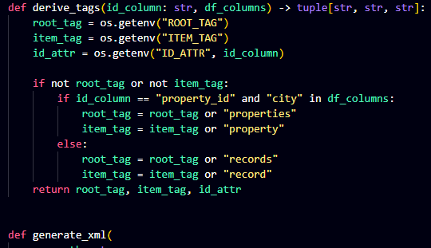
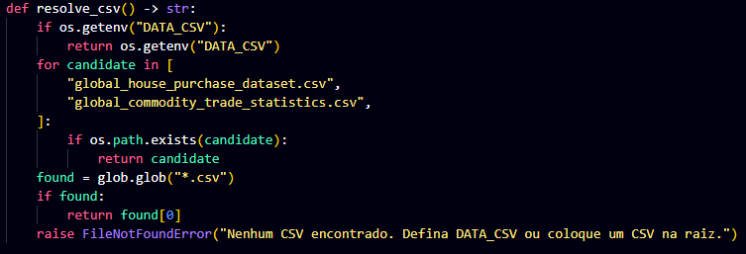
INTEGRAÇÃO DE SISTEMAS – TP2B
- Python de Sockets, RPC e Análise de XML
■ Dados e criação/validação do XML
Degree IN Informatics engineering
  O cliente inicia o processamento analisando o CSV e extraindo automaticamente etiquetas, tipos de campos e limites, gerando assim um XML estruturado e coerente com o dataset original.
@Nome Daniel Alves, Guilherme Lima | Unidade Curricular: INTEGRAÇÃO DE SISTEMAS – Ano Letivo 2025/2026 – TP2B
- 8 -

Slide 9
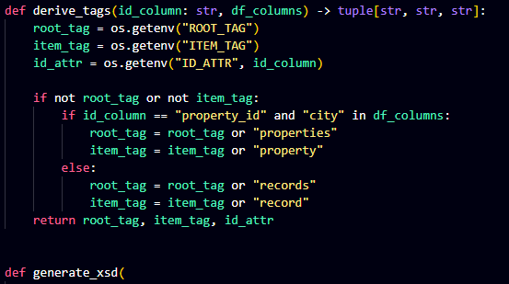
INTEGRAÇÃO DE SISTEMAS – TP2B
- Python de Sockets, RPC e Análise de XML
■ Dados e criação/validação do XML
Degree IN Informatics engineering
  Para garantir a validação formal do documento XML resultante, o cliente constrói dinamicamente um esquema XSD. Este XSD é inferido a partir do conteúdo do CSV.
@Nome Daniel Alves, Guilherme Lima | Unidade Curricular: INTEGRAÇÃO DE SISTEMAS – Ano Letivo 2025/2026 – TP2B
- 9 -

Slide 10
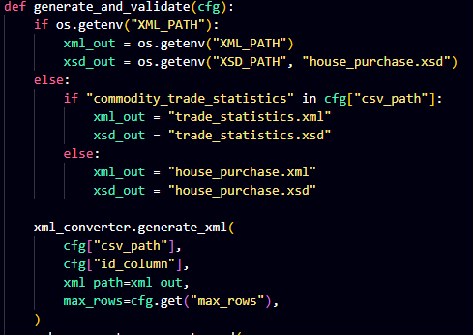
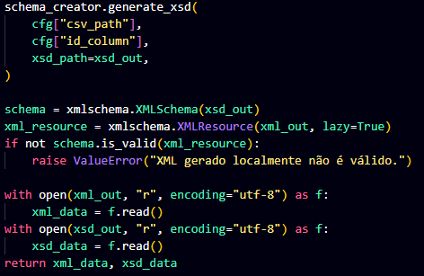
INTEGRAÇÃO DE SISTEMAS – TP2B
- Python de Sockets, RPC e Análise de XML
■ Dados e criação/validação do XML
Degree IN Informatics engineering
  Após a geração, o XML é validado com a biblioteca xmlschema, assegurando conformidade estrutural antes do upload para o servidor. Qualquer ficheiro inválido ou com estrutura inconsistente é rejeitado, garantindo a integridade de todo o pipeline.
@Nome Daniel Alves, Guilherme Lima | Unidade Curricular: INTEGRAÇÃO DE SISTEMAS – Ano Letivo 2025/2026 – TP2B
- 10 -

Slide 11
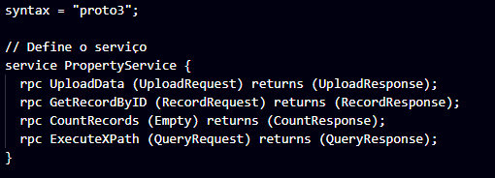
INTEGRAÇÃO DE SISTEMAS – TP2B
- Python de Sockets, RPC e Análise de XML
■ Servidor GRPC + XML-RPC
Degree IN Informatics engineering
O servidor é único e expõe simultaneamente gRPC e XML-RPC, partilhando o mesmo XML carregado em memória após o upload do cliente. Assim, ambos os protocolos consultam exatamente os mesmos dados sem duplicar lógica.
gRPC
O servidor utiliza o ficheiro .proto para definir os métodos, estruturas de dados e mensagens. O gRPC oferece comunicações binárias eficientes e tipadas, ideais para operações
@Nome Daniel Alves, Guilherme Lima | Unidade Curricular: INTEGRAÇÃO DE SISTEMAS – Ano Letivo 2025/2026 – TP2B
- 11 -

Slide 12
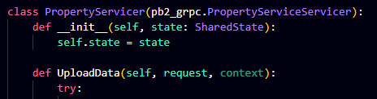



INTEGRAÇÃO DE SISTEMAS – TP2B
- Python de Sockets, RPC e Análise de XML
■ Servidor GRPC + XML-RPC
Degree IN Informatics engineering
gRPC
No servidor foi implementado na classe PropertyServicer os métodos: UploadData (recebe e carrega o XML/XSD), CountRecords, GetRecordByID, ExecuteXPath
@Nome Daniel Alves, Guilherme Lima | Unidade Curricular: INTEGRAÇÃO DE SISTEMAS – Ano Letivo 2025/2026 – TP2B
- 12 -

Slide 13



INTEGRAÇÃO DE SISTEMAS – TP2B
- Python de Sockets, RPC e Análise de XML
■ Servidor GRPC + XML-RPC
Degree IN Informatics engineering
XML-RPC
O servidor expõe um conjunto de métodos XML-RPC que replicam as funcionalidades do gRPC, mas utilizando XML convencional sobre HTTP.
@Nome Daniel Alves, Guilherme Lima | Unidade Curricular: INTEGRAÇÃO DE SISTEMAS – Ano Letivo 2025/2026 – TP2B
- 13 -

Slide 14
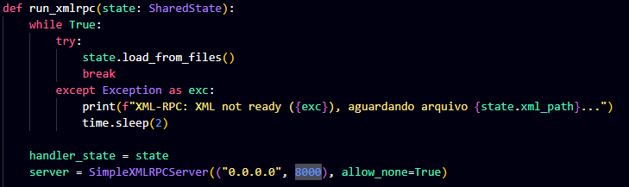
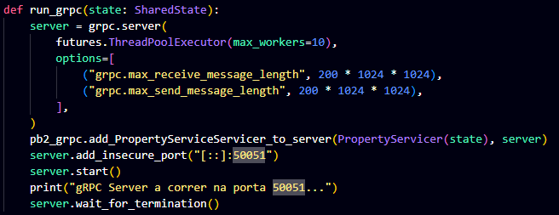
INTEGRAÇÃO DE SISTEMAS – TP2B
- Python de Sockets, RPC e Análise de XML
■ Servidor GRPC + XML-RPC
Degree IN Informatics engineering
O servidor mantém todos os dados em memória e garante que ambos os protocolos devolvem resultados equivalentes. Toda a infraestrutura foi desenhada para correr dentro de Docker, permitindo isolar dependências e garantir reprodutibilidade e o GRPC é iniciado numa porta diferente do XML-RPC.
@Nome Daniel Alves, Guilherme Lima | Unidade Curricular: INTEGRAÇÃO DE SISTEMAS – Ano Letivo 2025/2026 – TP2B
- 14 -

Slide 15
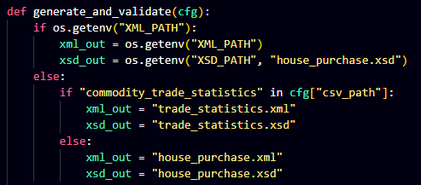
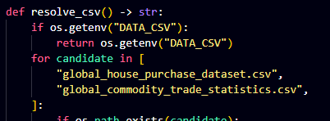
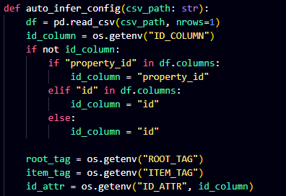

INTEGRAÇÃO DE SISTEMAS – TP2B
- Python de Sockets, RPC e Análise de XML
■ Cliente
Degree IN Informatics engineering
  O cliente automatiza todo o pipeline: escolhe o CSV disponível (global_house_purchase_dataset por defeito, commodity_trade_statistics_data se for o único), gera o XML e o XSD, valida localmente e só depois envia para o servidor via gRPC.
@Nome Daniel Alves, Guilherme Lima | Unidade Curricular: INTEGRAÇÃO DE SISTEMAS – Ano Letivo 2025/2026 – TP2B
- 15 -

Slide 16
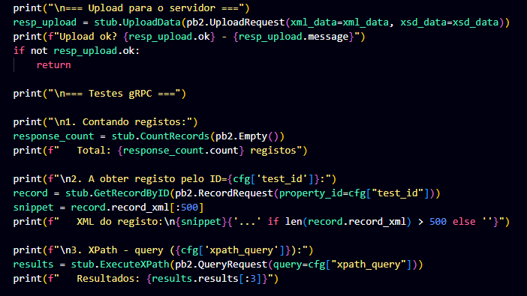
INTEGRAÇÃO DE SISTEMAS – TP2B
- Python de Sockets, RPC e Análise de XML
■ Cliente
Degree IN Informatics engineering
  Após o upload, executa testes básicos (contagem, registo por ID e uma XPath configurável).
@Nome Daniel Alves, Guilherme Lima | Unidade Curricular: INTEGRAÇÃO DE SISTEMAS – Ano Letivo 2025/2026 – TP2B
- 16 -

Slide 17
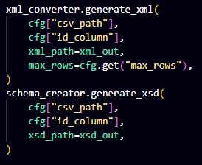
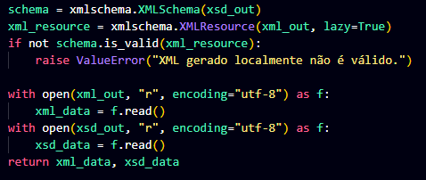
INTEGRAÇÃO DE SISTEMAS – TP2B
- Python de Sockets, RPC e Análise de XML
■ Parsing e Validação
Degree IN Informatics engineering
  A etapa de parsing e validação é um dos componentes centrais do pipeline, garantindo que os dados extraídos do CSV são corretamente estruturados e cumprem requisitos formais antes de serem enviados ao servidor.
  O cliente vai correr diferentes métodos para gerar os ficheiros e para os validar.
@Nome Daniel Alves, Guilherme Lima | Unidade Curricular: INTEGRAÇÃO DE SISTEMAS – Ano Letivo 2025/2026 – TP2B
- 17 -

Slide 18
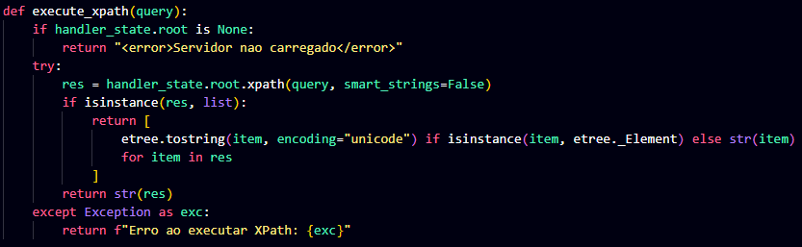

INTEGRAÇÃO DE SISTEMAS – TP2B
- Python de Sockets, RPC e Análise de XML
■ Consultas XPath
Degree IN Informatics engineering
  Após o upload, o cliente executa consultas XPath para validar a acessibilidade dos dados. As queries são configuráveis (env XPATH_QUERY, por defeito uma coluna de dados) e aplicadas via método ExecuteXPath do gRPC, reutilizando o XML carregado no servidor.
Utilização pelo cliente:
@Nome Daniel Alves, Guilherme Lima | Unidade Curricular: INTEGRAÇÃO DE SISTEMAS – Ano Letivo 2025/2026 – TP2B
- 18 -

Slide 19
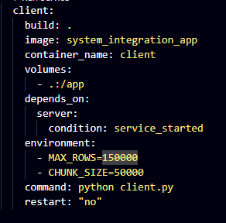
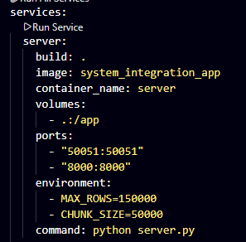
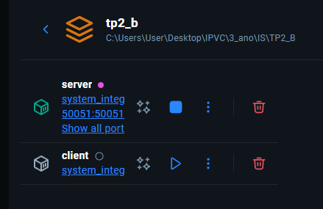
INTEGRAÇÃO DE SISTEMAS – TP2B
- Python de Sockets, RPC e Análise de XML
■ Docker
Degree IN Informatics engineering
O projeto está containerizado com Docker Compose, subindo dois serviços: server (gRPC 50051 + XML-RPC 8000) e client (gera/valida XML/XSD, faz upload e testes, depois termina).
@Nome Daniel Alves, Guilherme Lima | Unidade Curricular: INTEGRAÇÃO DE SISTEMAS – Ano Letivo 2025/2026 – TP2B
- 19 -

Slide 20
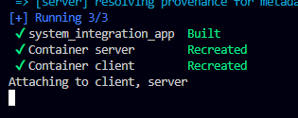
INTEGRAÇÃO DE SISTEMAS – TP2B
- Python de Sockets, RPC e Análise de XML
■ Execução
Degree IN Informatics engineering
A execução é iniciada com o comando:
O servidor arranca automaticamente dentro do container, expondo simultaneamente os serviços server e client.
@Nome Daniel Alves, Guilherme Lima | Unidade Curricular: INTEGRAÇÃO DE SISTEMAS – Ano Letivo 2025/2026 – TP2B
- 20 -

Slide 21
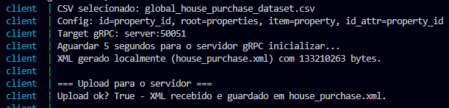
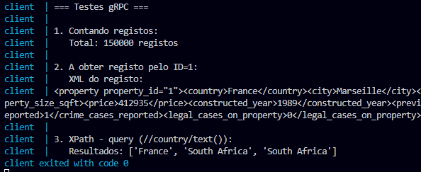
INTEGRAÇÃO DE SISTEMAS – TP2B
- Python de Sockets, RPC e Análise de XML
■ Execução
Degree IN Informatics engineering
O client gera/valida o XML/XSD, faz UploadData ao server, depois executa os testes gRPC (CountRecords, GetRecordByID, ExecuteXPath) e termina. O server fica ativo nas portas 50051 (gRPC) e 8000 (XML-RPC).
@Nome Daniel Alves, Guilherme Lima | Unidade Curricular: INTEGRAÇÃO DE SISTEMAS – Ano Letivo 2025/2026 – TP2B
- 21 -

Slide 22
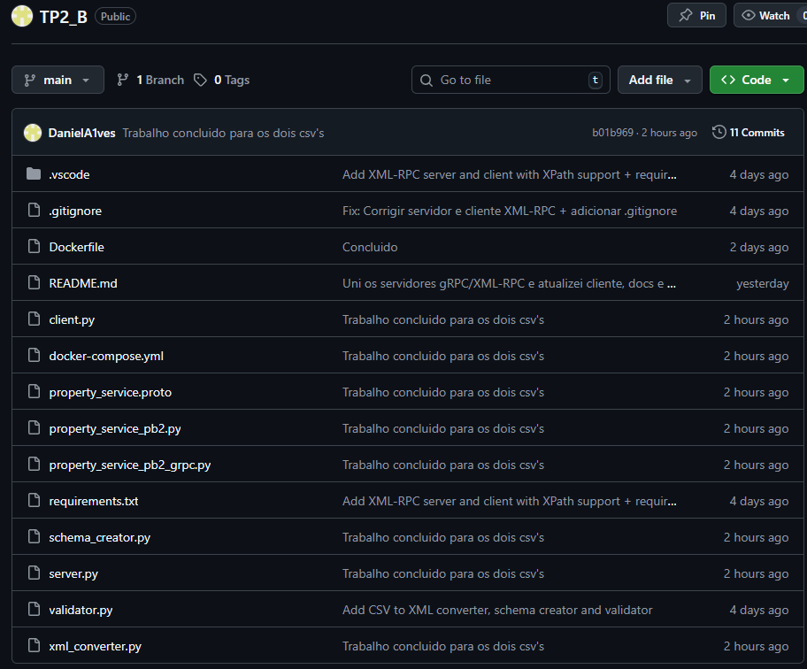
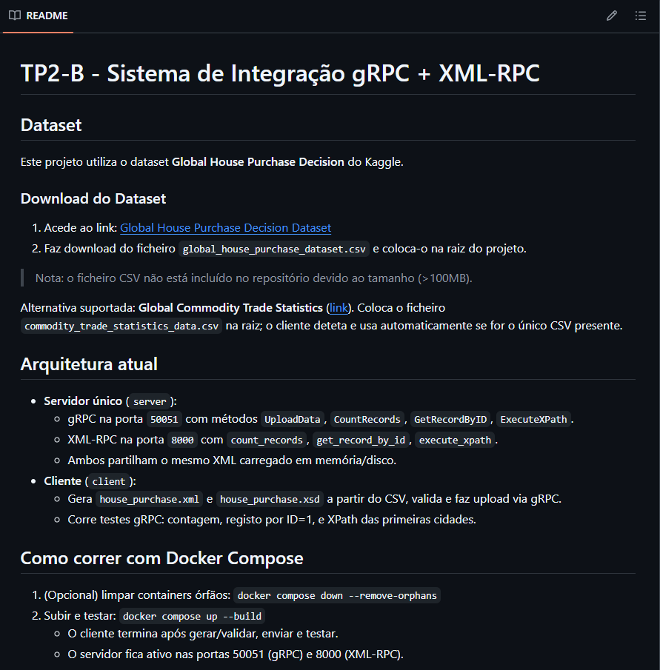
INTEGRAÇÃO DE SISTEMAS – TP2B
- Python de Sockets, RPC e Análise de XML
■ Git
Degree IN Informatics engineering
O repositório Git organiza todo o projeto, incluindo o cliente, o servidor, ficheiros de testes e imagens Docker. Também inclui um ficheiro README onde vai toda a informação para executar o projeto.
@Nome Daniel Alves, Guilherme Lima | Unidade Curricular: INTEGRAÇÃO DE SISTEMAS – Ano Letivo 2025/2026 – TP2B
- 22 -

Slide 23
INTEGRAÇÃO DE SISTEMAS – TP2B
- Python de Sockets, RPC e Análise de XML
■ Conclusão
Degree IN Informatics engineering
O sistema desenvolvido consolidou-se num servidor único que disponibiliza simultaneamente gRPC e XML-RPC, partilhando o mesmo XML carregado em memória e garantindo consistência entre protocolos.
O cliente automatiza todo o fluxo desde a leitura de CSVs até à geração de XML/XSD e validação com xmlschema enviando depois os dados para o servidor via gRPC.
Foram aplicados mecanismos como limites e chunking para lidar com datasets maiores, aumentando a estabilidade do processo.
As consultas XPath, implementadas em ambos os protocolos, permitem análises flexíveis e foram validadas através de testes com IDs e expressões configuráveis.
A utilização de Docker Compose simplificou a execução e assegurou um ambiente totalmente reprodutível. O repositório Git foi organizado com documentação atualizada e suporte para múltiplos datasets.
No conjunto, o sistema apresenta um pipeline robusto, funcional e adaptável, capaz de integrar diferentes formatos e protocolos de comunicação de forma coerente e eficiente.
@Nome Daniel Alves, Guilherme Lima | Unidade Curricular: INTEGRAÇÃO DE SISTEMAS – Ano Letivo 2025/2026 – TP2B
- 23 -

Slide 24
INTEGRAÇÃO DE SISTEMAS – TP2B
- Python de Sockets, RPC e Análise de XML
■ Bibliografia
Degree IN Informatics engineering
  Modelos de IA utilizados:
  ChatGPT – https://chat.openai.com/
  Sites usados:
  CSV – https://www.kaggle.com/datasets/mohankrishnathalla/global-house-purchase-decision-dataset?resource=download
  https://www.kaggle.com/datasets/unitednations/global-commodity-trade-statistics
  Git – https://github.com/
  Docker – https://docs.docker.com/
@Nome Daniel Alves, Guilherme Lima | Unidade Curricular: INTEGRAÇÃO DE SISTEMAS – Ano Letivo 2025/2026 – TP2B
- 24 -

Slide 25

www.ipvc.pt

